Slide 1

享学课堂_主讲老师：King
配置即代码-Jekins
THANK YOU FOR WATCHING
享学课堂King老师QQ ：2962938812

Slide 2
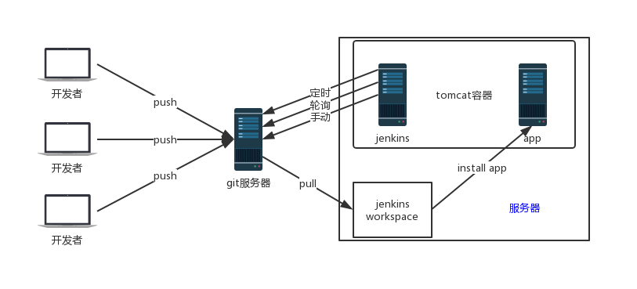
一、Jenkins是什么
Jenkins是一款开源 CI/CD 软件，用于自动化各种任务，包括构建、测试和部署软件。
CI/CD是一种通过在应用开发阶段引入自动化来频繁向客户交付应用的方法。它的核心概念是持续集成、持续交付和持续部署

Slide 3

二、Jenkins安装
官网地址 https://jenkins.io/
Jenkins有两种版本，一种安装版，一种war包。
各种版本的安装版的安装方法： https://jenkins.io/zh/doc/book/installing/
war包：部署在Tomcat上（放入webapps目录下即可,访问：http://localhost:8080/jenkins/）
解锁 Jenkins
当您第一次访问新的Jenkins实例时，系统会要求您使用自动生成的密码对其进行解锁。
解锁完成后需要创建第一个管理用户及密码

Slide 4
三、Jenkins配置
Jenkins基本配置--全局工具配置
JDK配置
GIT配置
Maven配置
插件安装：
Maven插件：Maven Integration
动态部署插件：Deploy to container

Slide 5
四、Jenkins自动构建部署
源码管理
github
构建触发器
定时构建
构建后阶段
使用shell脚本发布部署

Slide 6
完 毕！
享学课堂：King老师
QQ：2962938812

